Slide 1
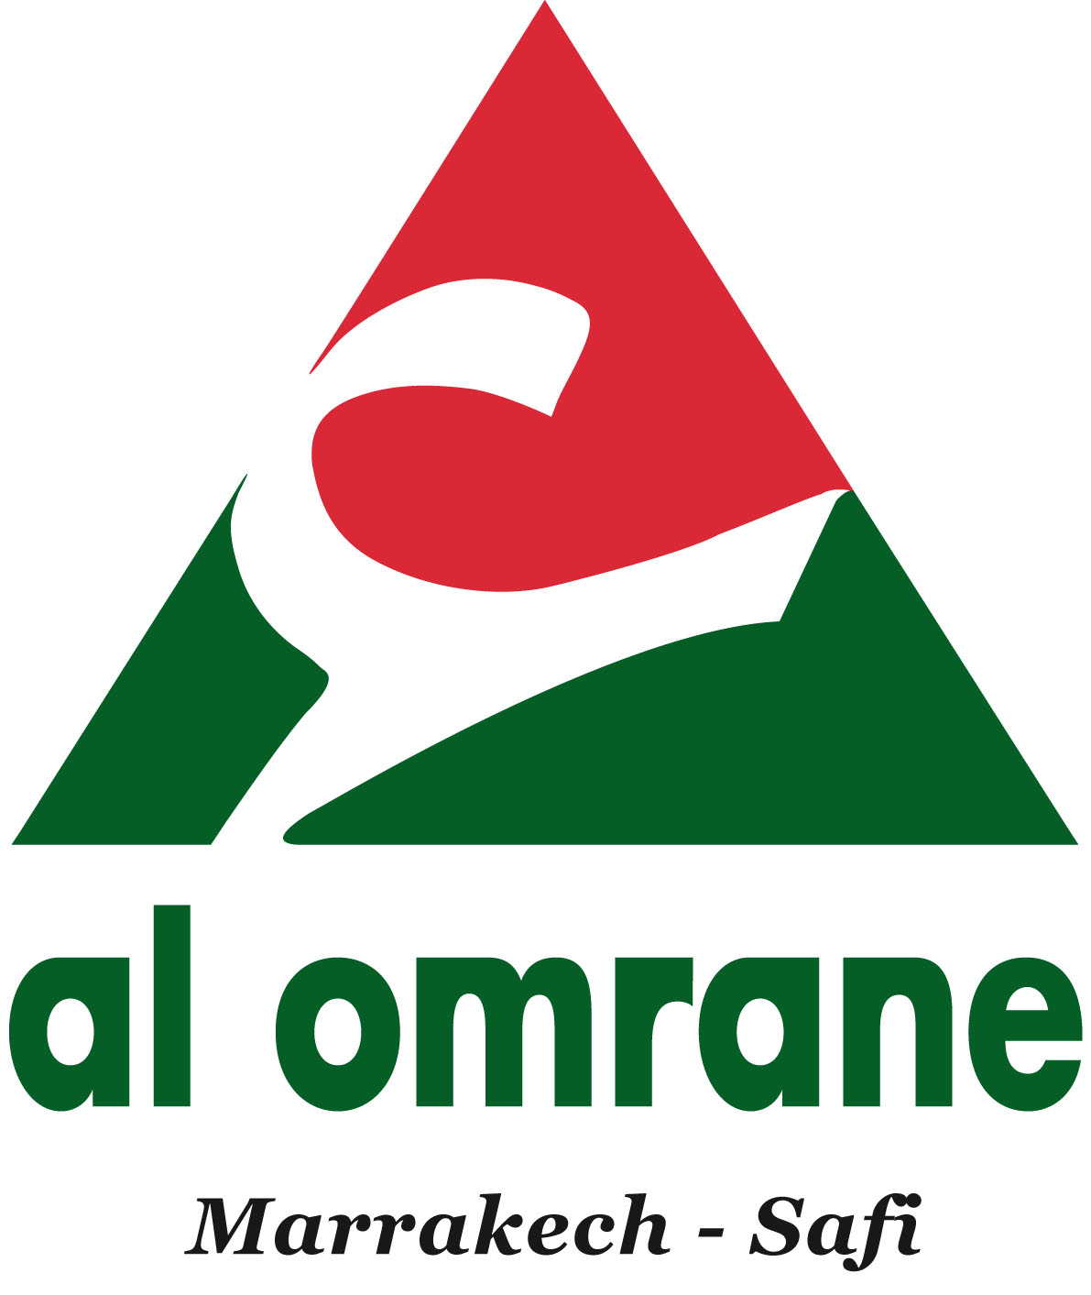


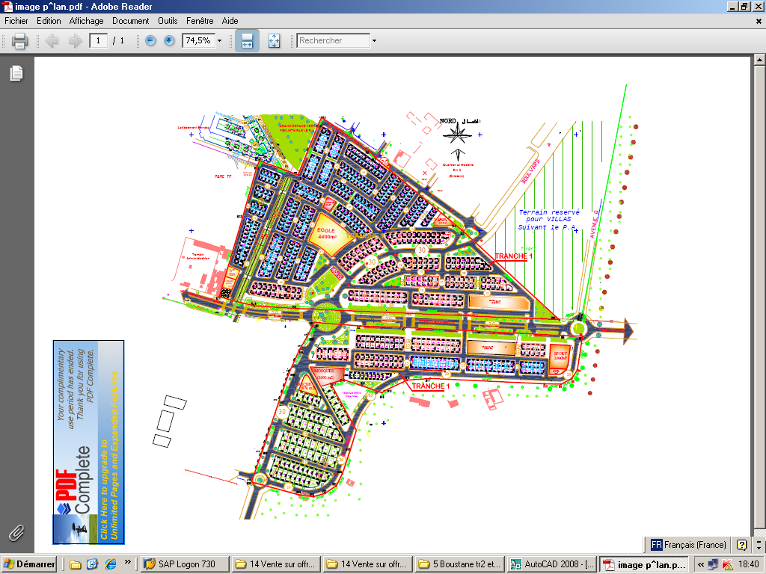


^{AVIS} ^{DE VENTE SUR OFFRES DE PRIX}
Divers Produits
à la Ville de Marrakech
Al Omrane Marrakech-safi
met en vente sur offres de prix
Divers Produits, à la ville de Marrakech, dont les
caractéristiques sont mentionnées dans le tableau ci-après :
Divers Produits
Opérations | Type de produit | Superficie m²
IBNOU SINA | Lots promotionnels R+2 RDC commercial | 180
KAWTAR | Lots d’activités a usage artisanal | De 148 à 201
MESKLLIL | Villa semi fini | 300
SAADIENNE T1 | Appartements | 75
IMAM JAZOULI |  | 99
M’HAMID 9 | Lot de villa | 221
CHAOUF AYADI | Lots Economique R+1 RDC commercial | 160
 | Lot Economique R+1 RDC Habitat | 157
AL MASSAR | Lots d’activités industriels | 525de 64 à
IMAM NAWAOUI | commerces | De 18 à 29
LAMTOUNA
AL ITTIFAQ
Retrait des dossiers de candidature :
Du 18/08/2020 au 01/09/2020
Dernier délai de dépôt des dossiers
Le 01/09/2020 à 16 h
Tenue de la commission d’examen des offres:
le 02/09/2020
au siège d’AL OMRANE en présence d’un Notaire.
Lieu de retrait et dépôt des dossiers:
Agence Al Omrane Marrakech-Safi Bd Med V, place du 16 novembre-Guéliz-Marrakech
Pour plus d’information veuillez contacter :
Agence Al Omrane Marrakech-Safi
Tel : 05 24 44 78 38
Prix d´une communication locale
www.alomrane.gov.ma
^{AL OMRANE Marrakech-safi ,}
Bd Med V, place du 16 novembre-Guéliz-Marrakech Tél: 05 24 44 78 38 / Fax : 05 24 44 62 18
AL OMRANE Marrakech-safi est une filiale du Groupe Al Omrane.

